Slide 1
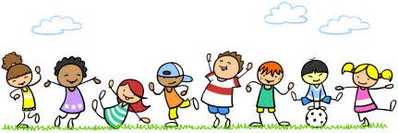
Volksschule Henndorf
Wir stellen uns vor…

Slide 2
Klassen
Vorschule: Klasse oder integriert
GS I: 1. bis 2. Klasse
GS II: 3. bis 4. Klasse

Slide 3
Unsere Vorschüler

Slide 4
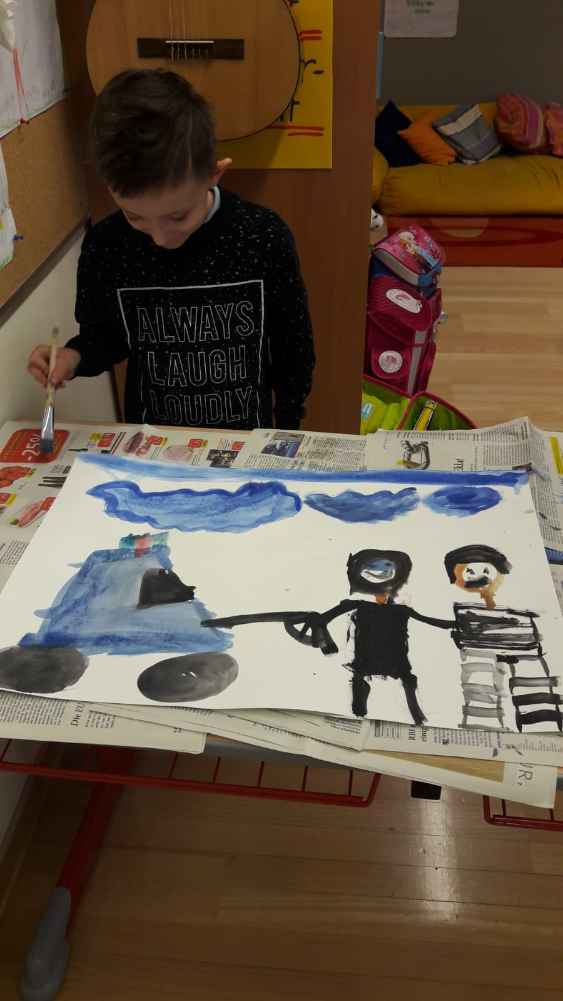
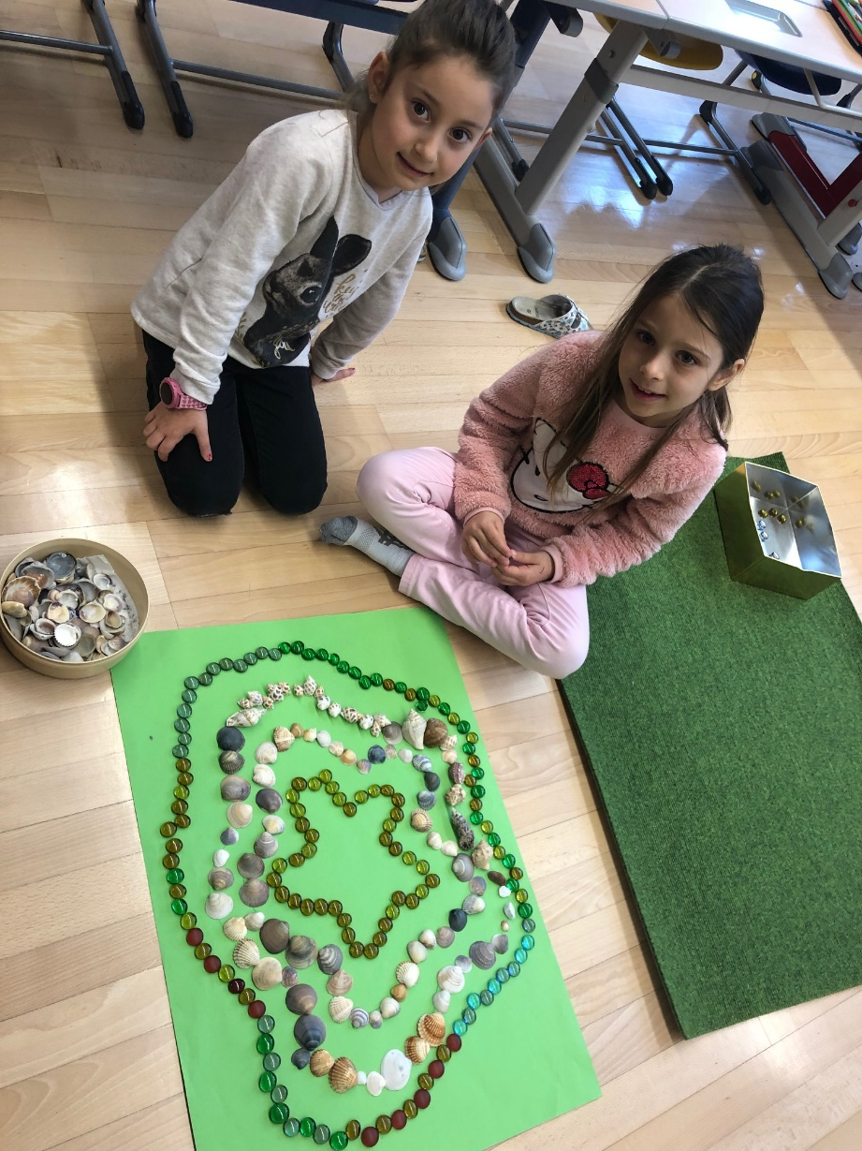

Slide 5
Bei uns werden folgende Fächer unterrichtet:
Deutsch
Mathematik
Sachunterricht
Musikerziehung
Bildnerische Erziehung
Bewegung und Sport
Englisch (ab der 1. Schulstufe)
Werkerziehung (textil und technisch)
Förderunterricht, Begabtenförderung
Religion (röm.-kath., evangelisch, islamisch, serbisch-orthodox)
Muttersprachlicher Zusatzunterricht (ab 10 Interessenten wird jede Muttersprache angeboten)
Besonderer Förderunterricht Deutsch (für Kinder mit Zweitsprache Deutsch)
Sprachheilunterricht (bei sprachlichen Auffälligkeiten)
Unverbindliche Übungen (Musikalisches Gestalten, Computerkids, Gesund & Fit, Schach, etc.)

Slide 6
Bei der Arbeit…

Slide 7
Bewegung und Sport

Slide 8
Werkunterricht

Slide 9
So arbeiten wir…
In Österreich gilt für jede Lehrperson die Methodenfreiheit
das heißt: unterschiedliche Wege – gleiches Ziel
Arbeit mit anschaulichen Materialien
Projekte (klassenübergreifend, Schulprojekte)
Lernen nach Maria Montessori
Arbeit auf Basis der Bildungsstandards
…viele weitere pädagogische Ansätze

Slide 10
Abwechslungs- reicher Unterricht

Slide 11
Spaß bei der Arbeit

Slide 12
Arbeit mit dem Montessori-material

Slide 13
Projektarbeit

Slide 14
Aktuelle Schwerpunkte der Schule:
Leseförderung:
Lesezeit, Die ganze Schule liest, Lesepaten, Vorlesezeit, Büchereibesuche, Väter lesen vor
Soziales Lernen:
Wochenmotto, Soziale Stunde
Kreatives Schreiben:
Monatsbilder, Schreibwerkstatt

Slide 15
Lesenacht

Slide 16
Lesenacht

Slide 18
Dialoglesen

Slide 19
Väter lesen vor

Slide 20
Schreibwerkstatt

Slide 22
Unsere Ergebnisse

Slide 23
Aktivitäten durch das Schuljahr
Lehrausgänge
Eislaufen, Skifahren und Schwimmen
Theaterbesuche
Landschultage, Salzburgtage
Bewegte Schule (Kinderlauf, Sporttag, Bewegte Pause)
Teilnahme an Schulmeisterschaften
Außerschulische Experten (Waldpädagogik, Autorenlesungen, Trinkwasserschule, Milchlehrpfad, Hallo Auto, AVOS-Gesundheitserziehung, Radworkshop, etc.)

Slide 24
Lehrausgänge
…nach Salzburg
…zu den Kinderfestspielen

Slide 25
Im Wald

Slide 26
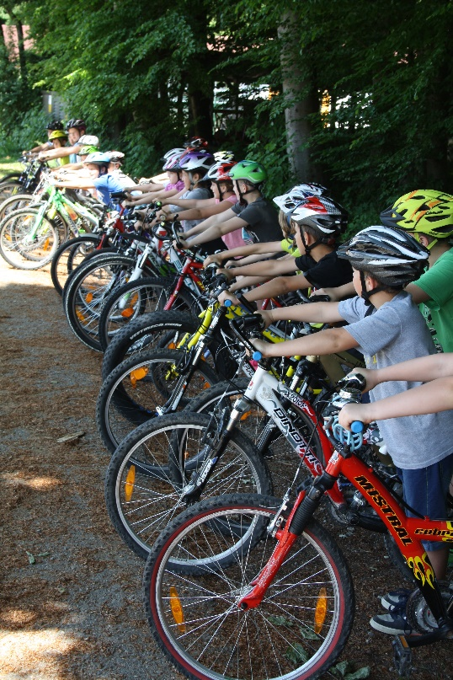
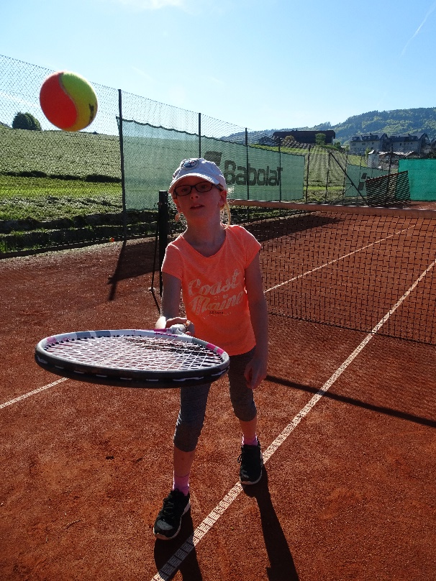
Sportliche Aktivitäten

Slide 27
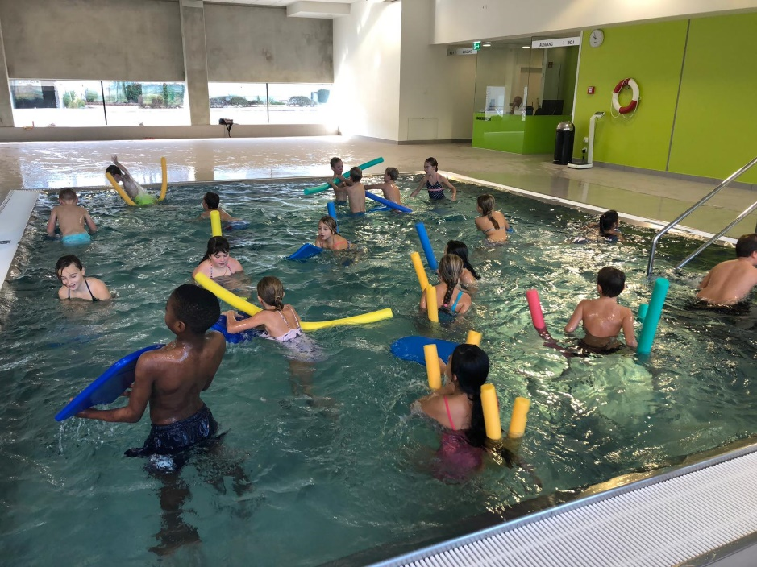
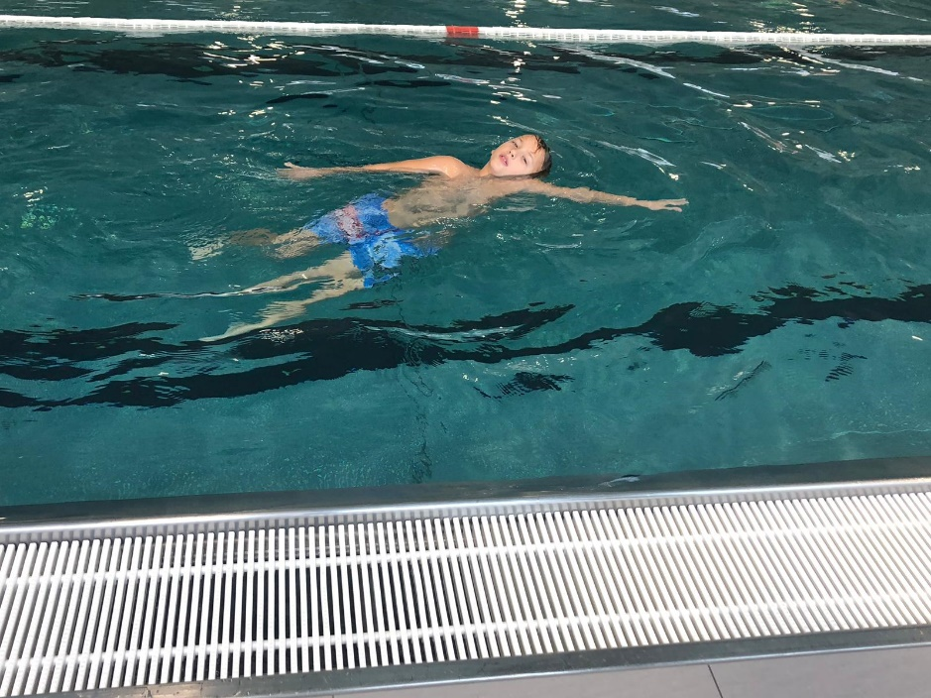
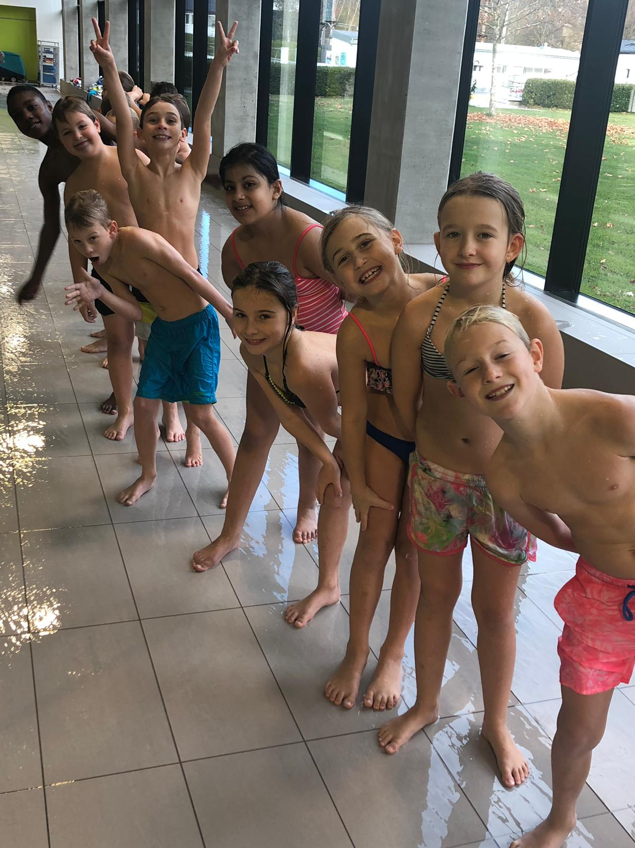

Slide 28
Hallo Auto

Slide 30
Gesunde Jause

Slide 31
Vorbereitung auf die Schule
KOGNITIVE KOMPETENZEN:
zuhören können, sich auf eine Sache konzentrieren können
alleine zur Toilette gehen
Anweisungen verstehen und ausführen, Aufträge merken und umsetzen
SOZIALE KOMPETENZEN:
an Regeln halten, Ordnung halten
rücksichtsvoller Umgang und Respekt gegenüber anderen
Höflichkeits- und Umgangsformen

Slide 32
Vorbereitung auf die Schule
MOTORISCHE KOMPETENZEN:
selbstständiges An- und Ausziehen
richtige Stifthaltung
mit Schere und Kleber umgehen
UND DAS WICHTIGSTE:
VIEL BEWEGUNG UND FRISCHE LUFT!

Slide 33
Vielen Dank für Ihre Aufmerksamkeit!

